Slide 1
單元 03 Office 文件處理
docx、pdf、pptx、xlsx 四個官方 skill
把一份 CSV 一路做成 Excel、簡報、Word 報告和 PDF 講義
Notes:
這個單元用 Anthropic 官方的四個 Office skill：docx、pdf、pptx、xlsx。我們會拿一份臺灣採購經理人指數的 CSV，先做成有圖表的 Excel，再從 Excel 做出一份有動畫的簡報、一份 Word 分析報告，最後把報告轉成加了頁碼和浮水印的 PDF 講義。四個範例前後相連，前一個的產出就是下一個的輸入，所以請按照順序做。

Slide 2
開對資料夾，裝四個 skill
在終端機執行
npx skills add anthropics/skills@docx -a antigravity -a claude-code --copy -y
npx skills add anthropics/skills@pdf -a antigravity -a claude-code --copy -y
npx skills add anthropics/skills@pptx -a antigravity -a claude-code --copy -y
npx skills add anthropics/skills@xlsx -a antigravity -a claude-code --copy -y
先開對資料夾
Antigravity → Open Folder
開 03-ai-workshop-office-skills
不要開外層 ai-workshop
裝好的樣子
資料夾裡出現
.agents/skills/
四個子資料夾各是一個 skill
重新開啟對話
裝好後開新對話，skill 才會生效
舊對話不會載入新 skill
Notes:
先確認資料夾：在 Antigravity 用 Open Folder 開 03-ai-workshop-office-skills，不要開外層的 ai-workshop，否則 skill 會裝到錯的地方。接著在終端機依序執行這四行，每一行裝一個 skill，同時寫給 Antigravity 和 Claude Code。裝好後資料夾裡會多出 .agents/skills。最後一定要重新開一個 AI Agent 的對話，舊對話不會載入新裝的 skill，這是最常被忽略的一步。

Slide 3
四個 skill 各管一種檔案
docx
Word 文件
標題層級
表格、目錄
追蹤修訂
pdf
PDF
擷取文字與表格
合併、分割、表單
掃描檔 OCR
pptx
簡報
版面、圖表
講者備註
動畫與轉場
xlsx
試算表
公式
格式
圖表
Notes:
四個 skill 各負責一種檔案。docx 處理 Word，連標題層級、表格、目錄、追蹤修訂都顧得到。pdf 可以擷取文字和表格、合併分割、填表單，掃描檔還能做 OCR。pptx 處理簡報，版面、圖表、講者備註，連動畫都能寫。xlsx 處理試算表，重點是公式、格式和圖表。今天的流水線四個都會用到。

Slide 4
有沒有 skill，差在哪
沒有 skill
臨時自己寫程式讀檔
格式複雜一點就出錯
Excel、簡報只有內容，沒有版面
有 skill
照官方流程與腳本讀寫
公式、圖表、動畫做得出來
轉成圖片，自己檢查版面
自動觸發
不用點名
任務牽涉 docx、pdf、pptx、xlsx 就會載入
Notes:
沒有這些 skill 時，AI Agent 常常臨時自己寫程式讀檔，檔案格式稍微複雜就出錯；做出來的 Excel、簡報也常常只有內容、沒有版面。裝了 skill，它會照著官方整理好的流程和腳本做，讀寫比較可靠，還會把簡報轉成圖片自己檢查版面。而且不用特別點名，只要任務牽涉到這幾種檔案，它就會自己載入。

Slide 5
事前準備
uv、Node.js
用途
所有 skill 靠它們執行程式
Python 由 uv 管理，套件自動裝進 .venv
沒有會怎樣
無法執行
LibreOffice
用途
重算 Excel 公式
docx 轉 PDF
簡報轉圖片，AI 自己檢查版面
記得
終端機要能執行 soffice
Microsoft Office
用途
打開成果檢查
沒有 LibreOffice 時，用 Word 轉 PDF
注意
動畫、轉場在 PowerPoint 看最準
Notes:
三樣工具。uv 和 Node.js 是所有 skill 執行程式的基礎，Python 由 uv 管理，AI 會自動在 .venv 裡裝需要的套件，沒有它們就完全跑不起來。LibreOffice 負責三件事：重算 Excel 公式、把 docx 轉成 PDF、把簡報轉成圖片讓 AI 自己檢查版面；Windows 上記得確認終端機打得出 soffice 指令，必要時把安裝路徑加到 PATH。Microsoft Office 用來打開成果檢查，動畫和轉場一定要在 PowerPoint 裡看才準。

Slide 6
一份 CSV，四個範例接力
範例資料
example/
臺灣採購經理人指數(pmi及nmi).csv
2012/07–2026/09 每月 PMI、NMI
output/
AI 做的檔案都存這裡
第一次存檔時自動建立
範例 1 xlsx
CSV
↓
pmi.xlsx
範例 2 pptx
pmi.xlsx
↓
pmi.pptx
範例 3 docx
pmi.xlsx
↓
pmi-report.docx
範例 4 pdf
pmi-report.docx
↓
pmi-report.pdf
Notes:
範例資料只有一個檔案：臺灣採購經理人指數的 CSV，從 2012 年 7 月到 2026 年 9 月，每個月的 PMI 和 NMI。AI 做的檔案都存在 output 資料夾。四個範例是一條流水線：範例一用 xlsx 把 CSV 做成 Excel；範例二用 pptx 從 Excel 做簡報；範例三用 docx 從同一份 Excel 寫 Word 報告；範例四用 pdf 把報告轉成講義。前一步的產出是下一步的輸入，跳著做會找不到檔案。

Slide 7
範例 1（xlsx）：CSV 做成有圖表的 Excel
任務 Prompt
把 example/臺灣採購經理人指數(pmi及nmi).csv 做成 Excel，存成 output/pmi.xlsx：
第一個工作表放原始資料，第二個工作表算出每年的 PMI、NMI 平均，並加上歷年走勢的折線圖。
預期行為
兩個工作表
年度平均用公式，不是寫死的數字
折線圖座標軸、圖例有中文
檢查重點
NMI 2014/08 以前是「-」：當成沒資料，不是 0
2012、2026 是不完整年度，最好註記
Notes:
範例一，把 CSV 做成 Excel：第一個工作表放原始資料，第二個工作表算每年的 PMI、NMI 平均，再畫一張歷年走勢折線圖。看成果時點開年度平均的儲存格，應該看到公式，不是寫死的數字。有兩個細節：CSV 裡 2014 年 8 月以前的 NMI 是一個減號，代表沒有資料，AI 應該當成空值，不能當成 0，否則平均會被拉低。另外 2012 和 2026 都不是完整年度，最好有註記。

Slide 8
範例 2（pptx）：做可上課用的動畫簡報
任務 Prompt
根據 output/pmi.xlsx 做一份 5 頁的簡報，存成 output/pmi.pptx，說明臺灣採購經理人指數的意義、近年走勢與重點觀察，要有圖表。
文字都要能在 PowerPoint 裡編輯（不要做成圖片）。
每頁內容用卡片（圓角方塊）排版，標題直接顯示。卡片依序逐一出現。每按一下，只讓下一張卡片以淡入效果出現；播放開始時卡片先隱藏。背景與裝飾元素不需動畫。
換頁用淡入效果，慢一點。要講者備註。
預期行為
5 頁：標題、指標說明、走勢圖表、重點觀察
文字都是可編輯的文字方塊
圖表是原生圖表，點開可編輯資料
圖表數字與 Excel 一致
文字不超出版面
Notes:
範例二，從 Excel 做一份五頁簡報。prompt 後半段是重點：文字要能編輯、內容用卡片排版、每按一下才淡入一張卡片、換頁用比較慢的淡入、要有講者備註。這些要求寫得越具體，AI 越不會漏掉。預期會有標題頁、指標說明、走勢圖表和重點觀察；圖表最好是 PowerPoint 原生圖表，點開可以編輯資料，數字要跟 Excel 一致。

Slide 9
範例 2 檢查：在 PowerPoint 裡看
動畫窗格
只有卡片有動畫
「按一下時」＋「淡入」
順序 = 閱讀順序
投影片放映
一開始只看到標題
每按一下多一張卡片
為什麼要靠 skill
python-pptx 等函式庫不直接支援動畫、轉場
AI 要直接寫簡報的 XML
沒有 skill：常漏掉動畫，或做出打不開的檔案
轉場
每頁都是「淡入」
約 1.5–2 秒（預設 0.7）
備忘稿
每頁都有講者備註
是要說的話，不是抄投影片
Notes:
做完一定要用 PowerPoint 打開檢查四個地方。第一，動畫窗格：只有卡片有動畫，每張都是按一下觸發的淡入，順序跟閱讀順序一樣，背景和標題不該有動畫。第二，投影片放映：一開始只看到標題，每按一下多一張卡片。第三，轉場：每頁都是淡入，期間要比預設的 0.7 秒長。第四，備忘稿：每頁都有講者備註，而且是講者要說的話，不是把投影片文字再抄一次。動畫和轉場是 python-pptx 這類函式庫沒有直接支援的，AI 得直接寫 XML，這正是 pptx skill 派上用場的地方。

Slide 10
範例 3（docx）：寫一份 Word 分析報告
任務 Prompt
根據 output/pmi.xlsx 寫一份 Word 分析報告，存成 output/pmi-report.docx：
要有封面、自動目錄，章節分成「指標說明」「歷年走勢」「近一年觀察」「結論」，
「歷年走勢」放年度平均的表格與折線圖。
預期行為
標題用內建「標題 1／標題 2」樣式
目錄是可更新的欄位
表格數字與 Excel 一致
檢查重點
目錄空白是正常的：右鍵 →「更新功能變數」
折線圖是圖片，可以接受
Notes:
範例三，從同一份 Excel 寫 Word 報告，要有封面、自動目錄和四個章節，歷年走勢那章放年度平均的表格與折線圖。檢查時看三件事：標題有沒有用 Word 內建的標題 1、標題 2 樣式；目錄是不是可以更新的欄位，在目錄上按右鍵選更新功能變數會跟著變；表格數字跟 Excel 一致。剛產出的目錄可能是空白或寫沒有目錄項目，這是正常的，更新後才會出現頁碼，範例四轉 PDF 前要先更新。折線圖通常是圖片，這可以接受。

Slide 11
範例 4（pdf）：轉成上課講義
任務 Prompt
把 output/pmi-report.docx 轉成 PDF，存成 output/pmi-report.pdf：
每頁下方加上頁碼，並加上淡灰色「課堂講義」浮水印。
預期行為
中文正常，沒有方框或亂碼
每頁都有頁碼與浮水印
浮水印不遮內文，文字可選取
檢查重點
疊加文字要指定中文字型，否則變方框
轉檔需要 LibreOffice 或 Word
Notes:
最後一步，把 Word 報告轉成 PDF，每頁下方加頁碼，再加淡灰色的「課堂講義」浮水印。預期中文正常顯示，頁碼和浮水印每頁都有，浮水印不遮內文，文字還能選取複製。最常見的錯誤是：用程式疊加頁碼和浮水印時沒有指定中文字型，「課堂講義」四個字就變成方框，要指定像微軟正黑體或 Noto Sans TC 這類字型。另外轉檔需要 LibreOffice 或 Word，兩個都沒有的話，AI 可能自己排版輸出，版面會跟 Word 不一樣。

Slide 12
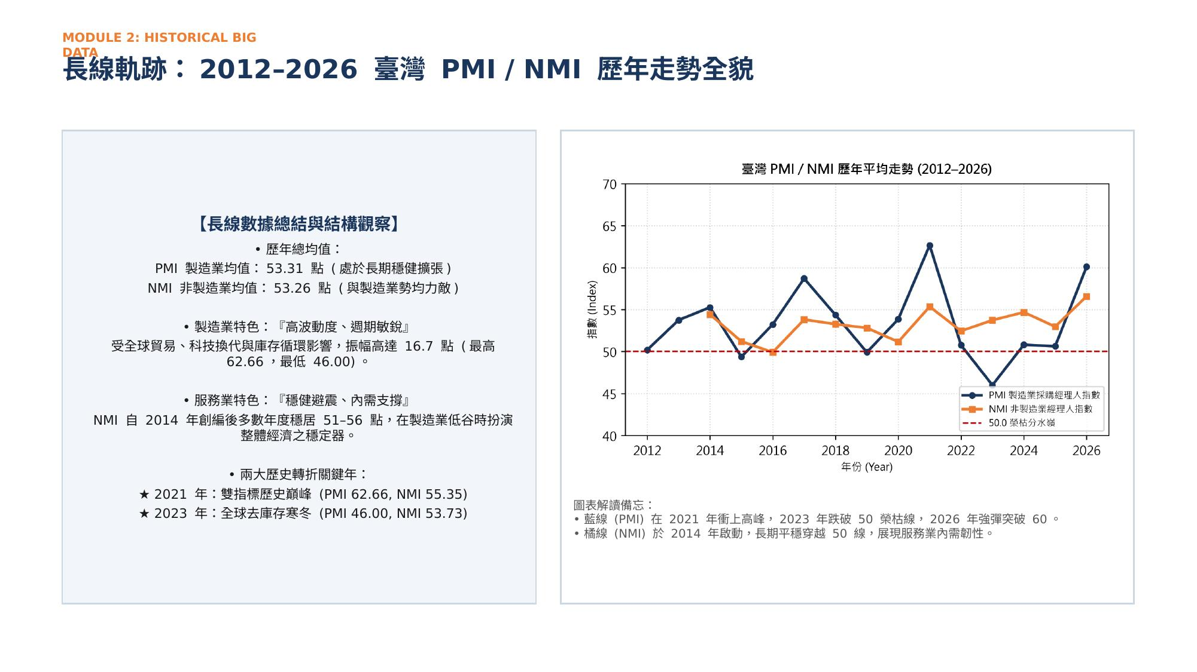
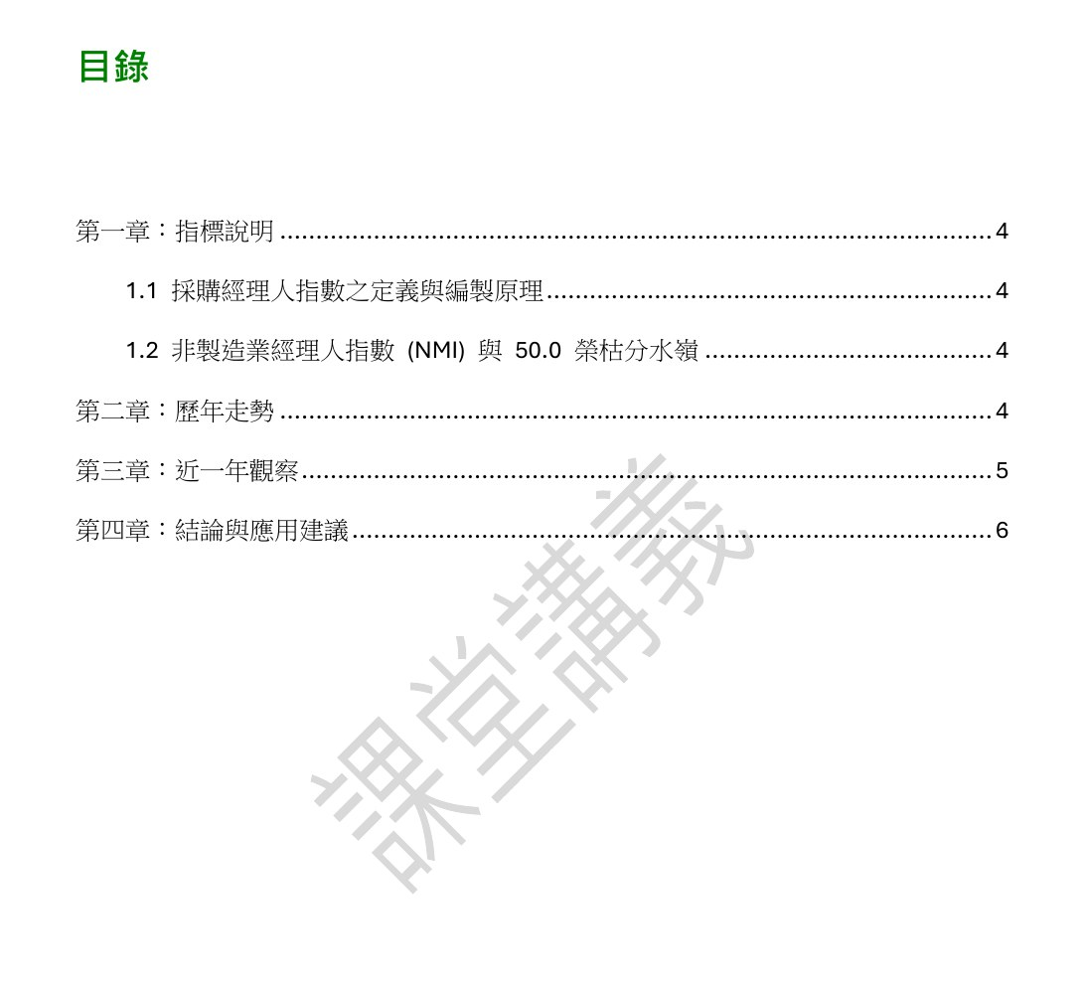
範例成果：簡報與 PDF 講義
範例 2：走勢頁
數字一致，但走勢圖是圖片 → 追問「改成原生圖表」
範例 4：講義目錄頁
目錄有頁碼，浮水印中文正常
Notes:
這是實際跑出來的成果。左邊是範例二簡報的走勢頁：卡片排版、左邊文字、右邊年度走勢圖，數字跟 Excel 的年度平均一致。不過仔細看，這張走勢圖是插入的圖片，不是 PowerPoint 原生圖表，點開不能編輯資料。遇到這種情況，可以直接追問 AI：請改成原生圖表。右邊是範例四 PDF 講義的目錄頁：目錄有頁碼，代表轉檔前有更新功能變數；斜放的「課堂講義」浮水印是淡灰色，中文正常顯示，沒有變成方框。

